Slide 1
Quelques exemples de marqueurs

Slide 2
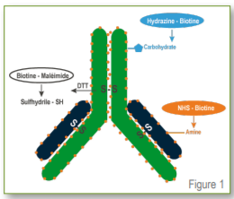
Marquage par la Biotine

Slide 3
Marquage par des enzymes

Slide 4
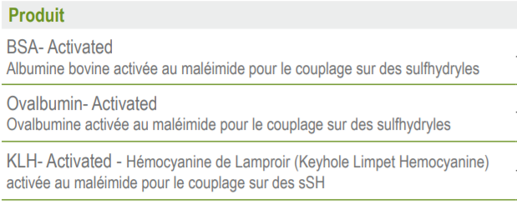
Couplage des anticorps pr des proteines

Slide 5
Méthodes de détection
Méthode directe
Les anticorps primaires sont pré-marqués avec un colorant fluorescent ou une enzyme. Le temps de traitement peut être réduit en utilisant des anticorps primaires marqués directement.
Méthode indirecte
Les anticorps primaires sont détectés à l'aide d'un anticorps secondaire marqué avec un fluorophore ou une enzyme.
Méthode d'amplification de signal
Les anticorps primaires sont pré-marqués à la biotine et détectés par l'avidine (complexe biotine-avidine) marquée.

Slide 6
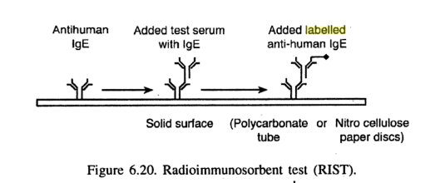
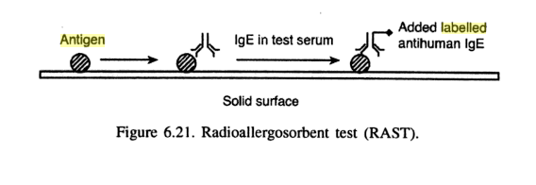

Slide 7
Marquage des antigènes
Techniques de marquage de protéines

Slide 8
Introduction
La recherche biologique nécessite souvent l'utilisation de marqueurs moléculaires qui sont liés de manière covalente à une protéine d'intérêt pour faciliter la détection ou la purification de la protéine marquée et / ou de ses partenaires de liaison. Les stratégies de marquage aboutissent à la liaison covalente de différentes molécules, notamment la biotine, les enzymes rapporteurs, les fluorophores et les isotopes radioactifs, à la séquence cible de la protéine ou des nucléotides. Bien que plusieurs types d'étiquettes soient disponibles, leurs utilisations variées sont préférables pour des applications spécifiques. Par conséquent, le type d'étiquette et la stratégie d'étiquetage utilisée doivent être soigneusement examinés et adaptés à chaque application.

Slide 9
Biotine
Une large gamme de réactifs de biotinylation avec différents groupes réactifs sont disponibles dans le commerce. Les groupes réactifs courants et leurs cibles respectives sur les protéines comprennent:
N-hydroxysuccinimide (NHS) et sulfo-NHS - amines primaires
Maléimide, groupes iodoacétyle ou pyridyle disulfures-sulfhydryles
Amines primaires en combinaison avec EDC - carboxyle
Hydrazines et alkoxyamines - glycoprotéines

Slide 11
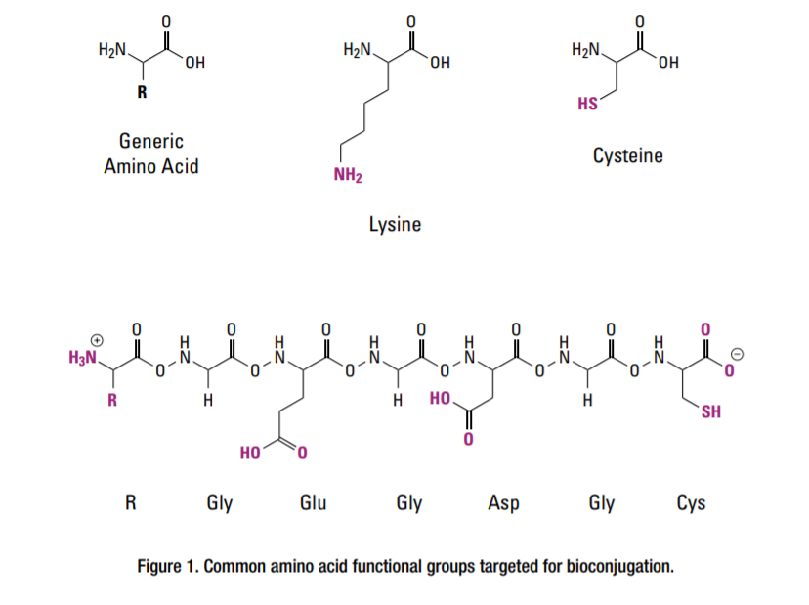

Slide 12
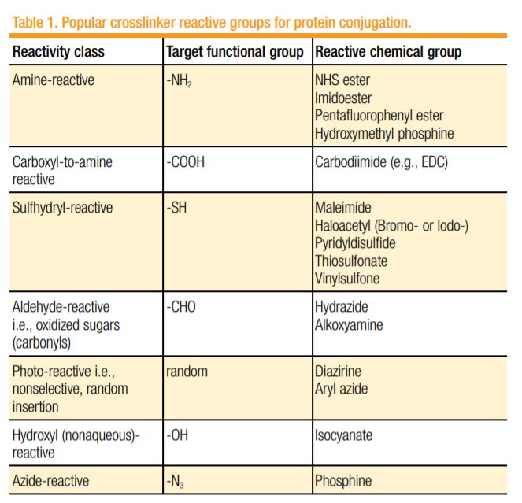

Slide 13
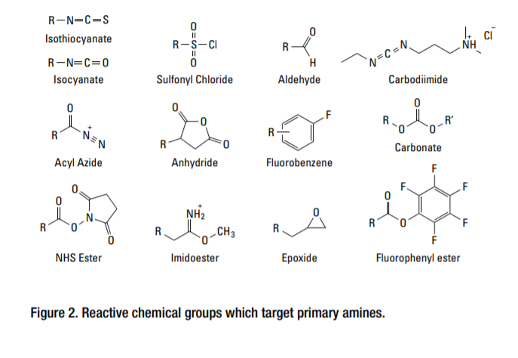
Amine-reactive chemical groups

Slide 14
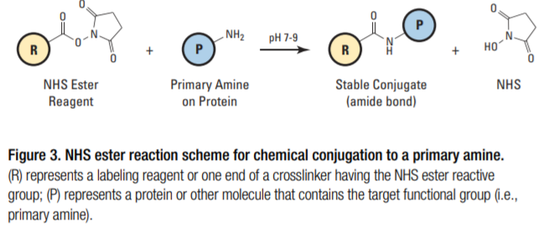
Amine-reactive chemical groups

Slide 15
Carboxylic acid-reactive chemical groups
Carboxylic acids (–COOH) exist at the C-terminus of each polypeptide chain and in the side chains of aspartic acid (Asp, D) and glutamic acid (Glu, E). Like primary amines, carboxyls are usually on the surface of protein structure. Carboxylic acids are reactive towards carboiimides.

Slide 16
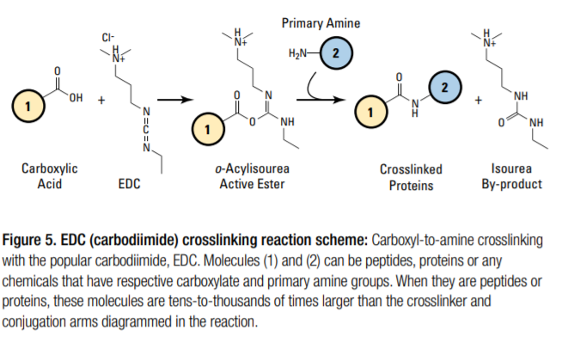

Slide 17
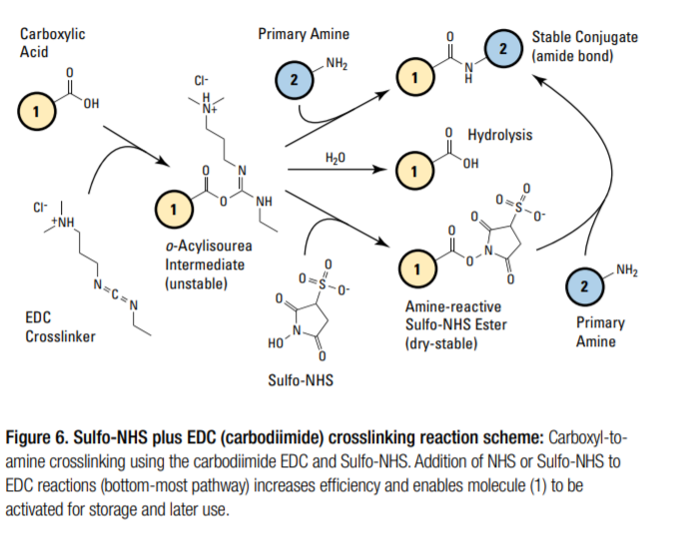

Slide 18
Sulfhydryl-reactive chemical groups
Sulfhydryls (–SH) exist in the side chain of cysteine (Cys, C). Often, as part of a protein’s secondary or tertiary structure, cysteines are joined together between their side chains via disulfide bonds (–S–S–). These must be reduced to sulfhydryls to make them available for crosslinking by most types of reactive groups. Sulfhydryls are reactive towards maleimides, haloacetyls and pyridyl disulfides.

Slide 19
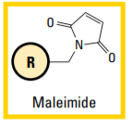
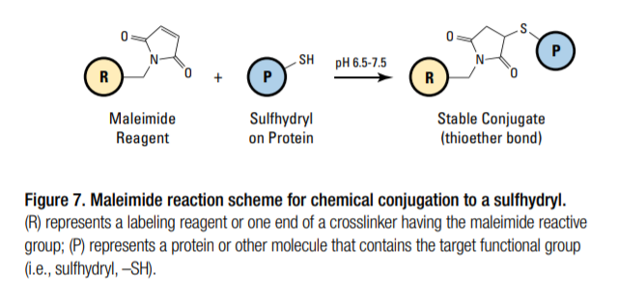
• Maleimides
Maleimide-activated crosslinkers and labeling reagents react specifically with sulfhydryl groups (–SH) at near neutral conditions (pH 6.5-7.5) to form stable thioether linkages. Disulfide bonds in protein structures must be reduced to free thiols (sulfhydryls) to react with maleimide reagents. Extraneous thiols (e.g., from most reducing agents) must be excluded from maleimide reaction buffers because they will compete for coupling sites.

Slide 20
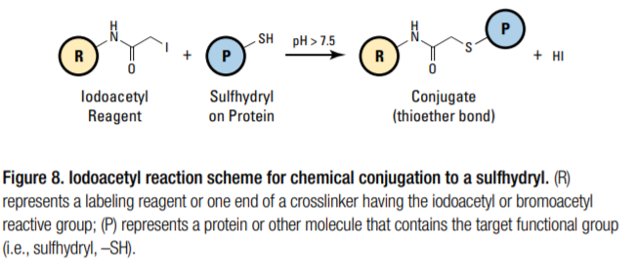
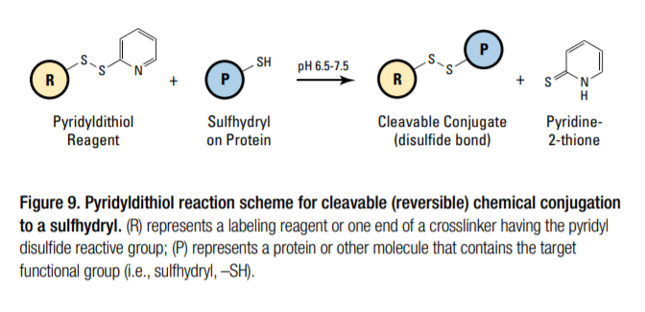
Autres agents

Slide 21
Carbonyl-reactive chemical groups
Carbonyl (–CHO) groups can be created in glycoproteins by oxidizing the polysaccharide post-translational modifications with sodium meta-periodate. Hydrazide and alkoxyamine reactive groups target aldehydes. These aldehydes also react with primary amines to form Schiff bases which can be further reduced to form a covalent bond (reductive amination). Carbohydrate modification is particularly useful for creating target sites for conjugation on polyclonal antibodies because the polysaccharides are located in the Fc region. This results in labeling or crosslinking sites located away from antigen binding sites, ensuring that antibody function will not be adversely affected by the conjugation procedure

Slide 22
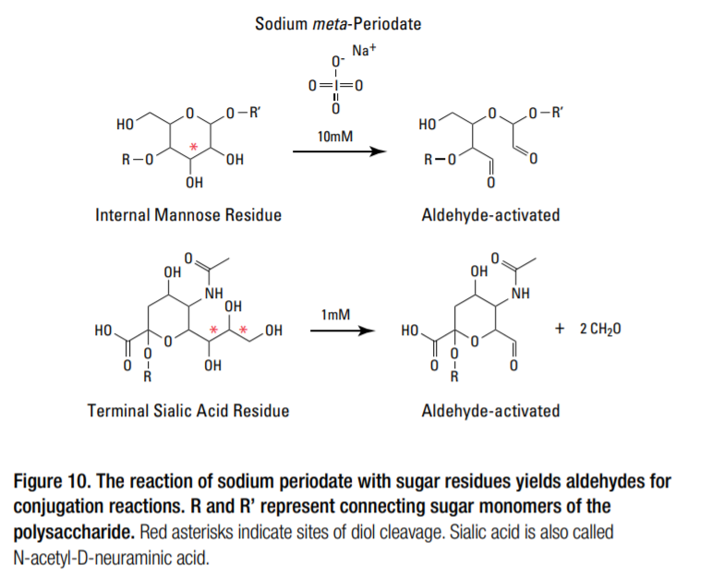
• Carbonyls (aldehydes) as crosslinking targets

Slide 23
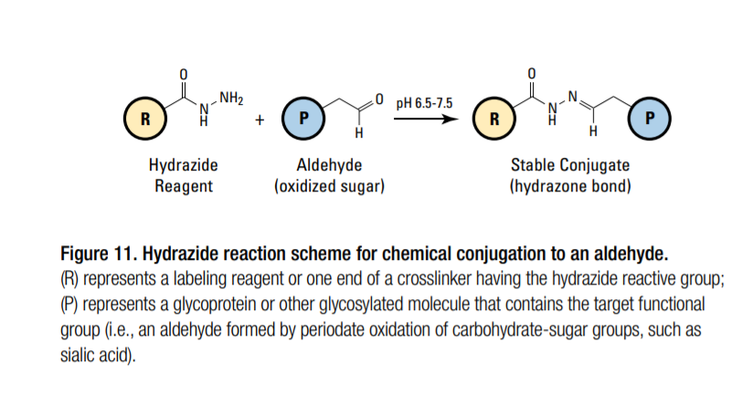
Hydrazide reaction chemistry

Slide 24
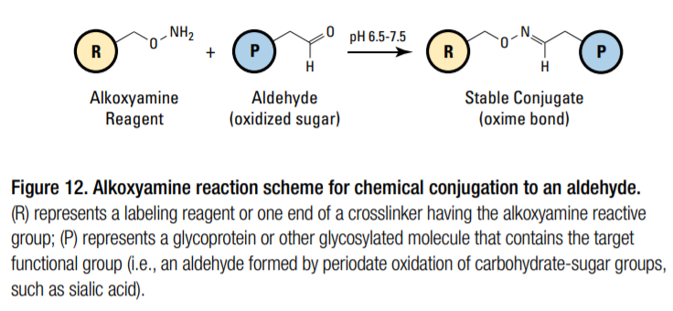
Alkoxyamine reaction chemistry

Slide 25
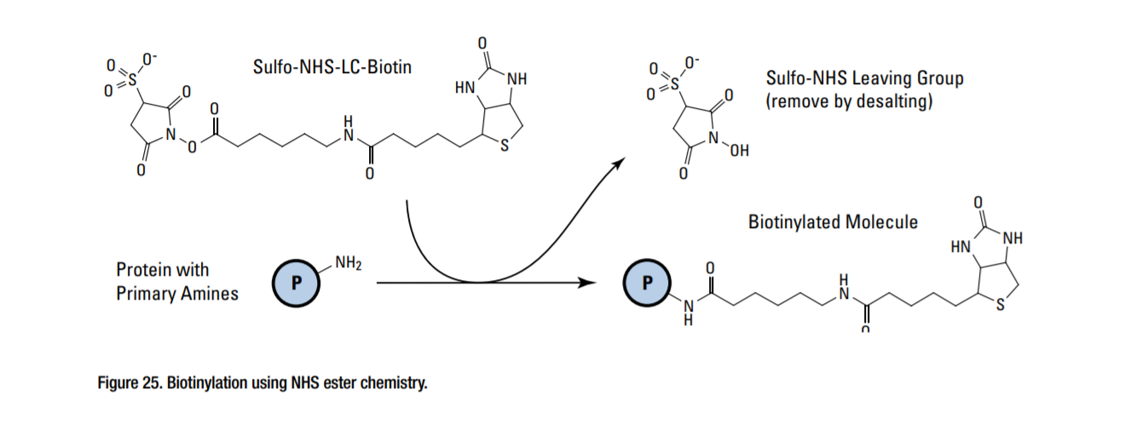
Biotinylation utilisant NHS ester

Slide 26
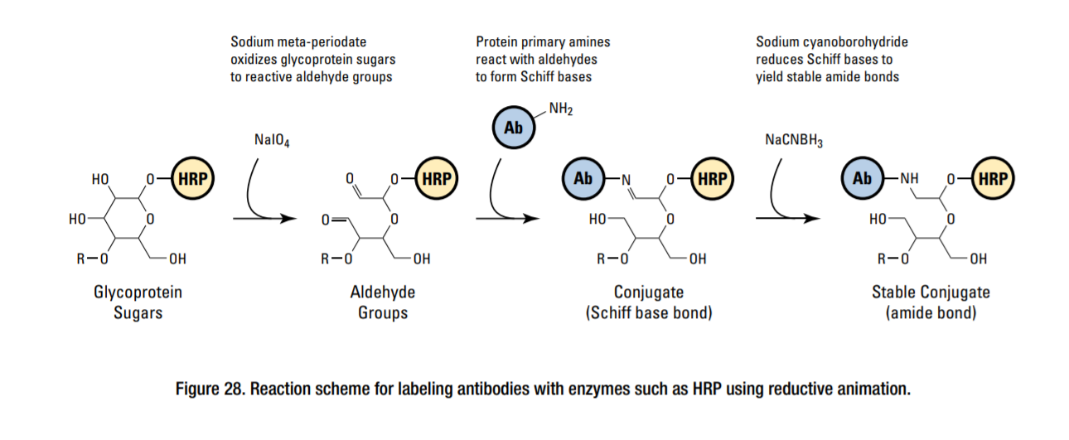

Slide 27
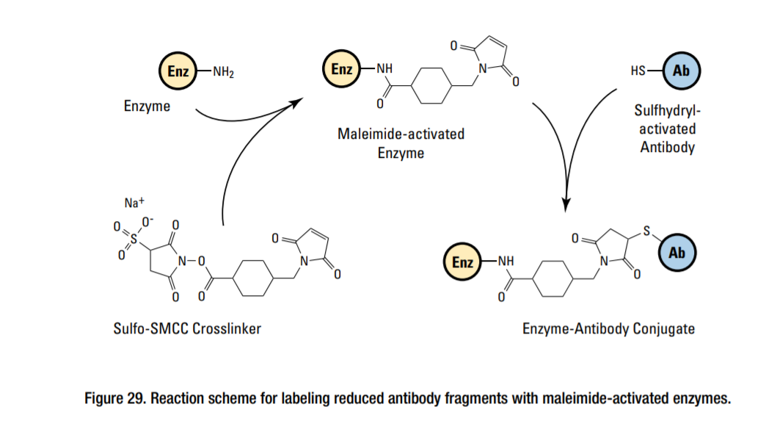

Slide 28
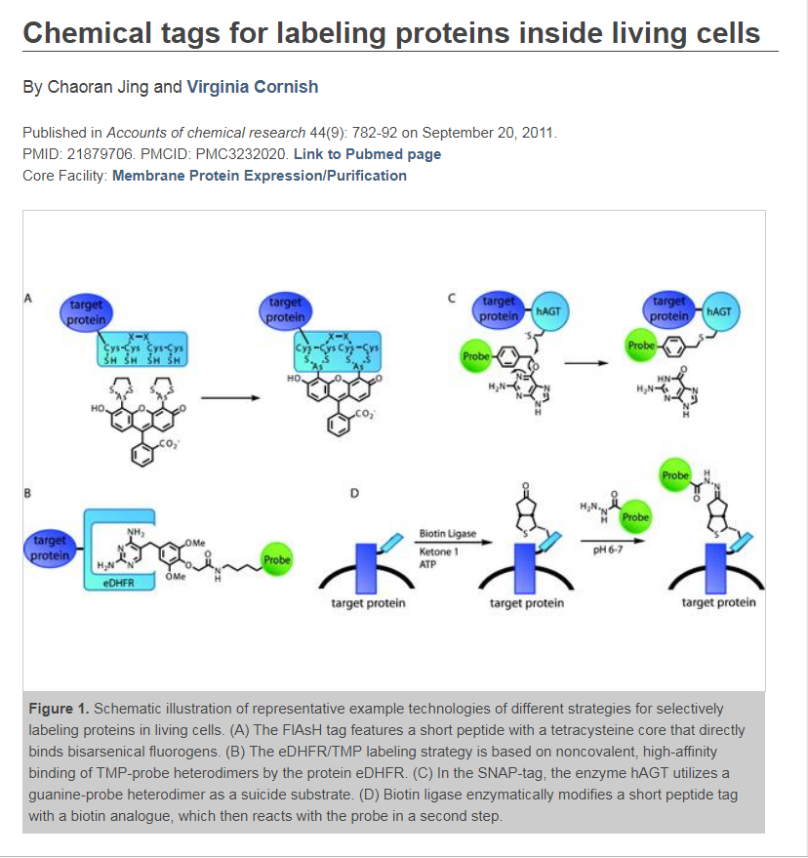

Slide 29
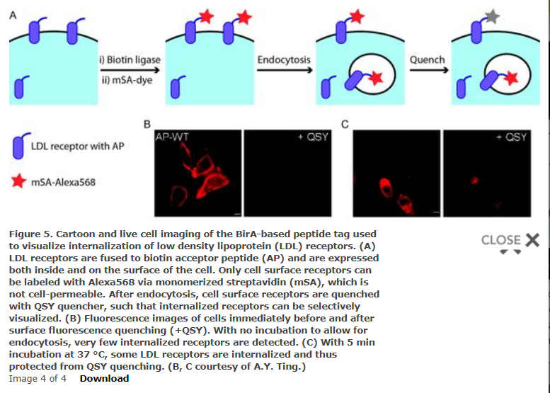

Slide 30
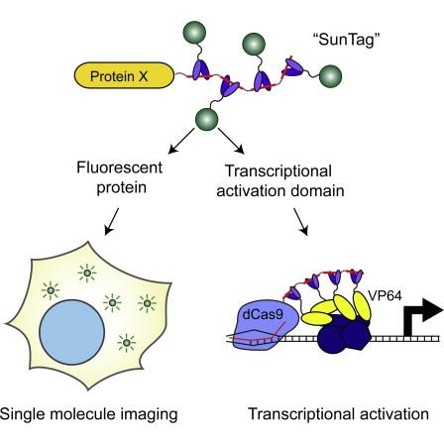

Slide 31
Snap tag and clip tag technology
SNAP-tag est une étiquette de protéine auto-marquante disponible dans le commerce dans divers vecteurs d'expression. Le marqueur SNAP est un polypeptide de 182 résidus (19,4 kDa) qui peut être fusionné à toute protéine d'intérêt et en outre spécifiquement et marqué de manière covalente avec un ligand approprié, tel qu'un colorant fluorescent . Depuis son introduction, SNAP-tag a trouvé de nombreuses applications en biochimie et pour l'étude de la fonction et de la localisation de protéines et d' enzymes dans des cellules vivantes. Par rapport aux méthodes de marquage standard actuellement utilisées en microscopie à fluorescence, l'utilisation du marqueur SNAP présente des avantages significatifs.

Slide 32
Technologie SNAP-tag
Les systèmes de marquage de protéines SNAP-tag et CLIP-tag permettent de lier à une protéine d’intérêt, de façon spécifique et covalente, n’importe quelle molécule ou presque. Cette méthode comporte deux étapes : clonage et expression de la protéine d’intérêt fusionnée avec un SNAP-tag®, puis marquage de la protéine de fusion avec le substrat du SNAP-tag de votre choix. Le SNAP-tag est une petite protéine fondée sur l’O⁶-alkylguanine-ADN-alkyltransférase (hAGT) humaine, une protéine de réparation de l’ADN.
Les substrats du SNAP-tag sont des colorants, des fluorochromes, la biotine ou des billes couplés aux groupes partants de la guanine ou de la chloropyrimidine via un espaceur benzyle. Lors de la réaction de marquage, le groupe benzyle substitué du substrat se lie au SNAP-tag de manière covalente. Le CLIP-tag™ est une version modifiée du SNAP-tag conçue pour réagir avec la benzylcytosine plutôt que les dérivés de la benzylguanine. L’utilisation en parallèle du SNAP-tag et du CLIP-tag permet le marquage simultané, indépendant et complémentaire de deux protéines dans les mêmes cellules.

Slide 33
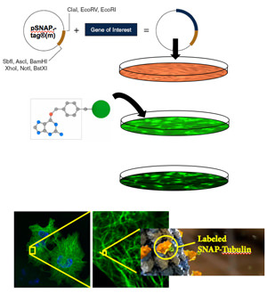

Slide 34
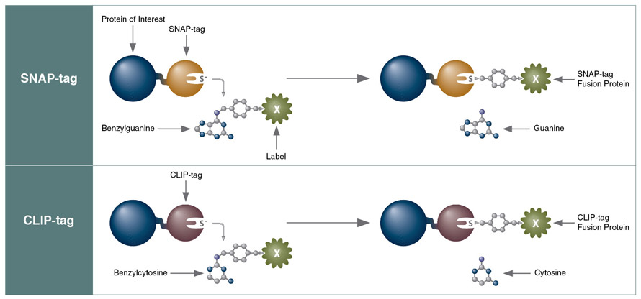

Slide 35
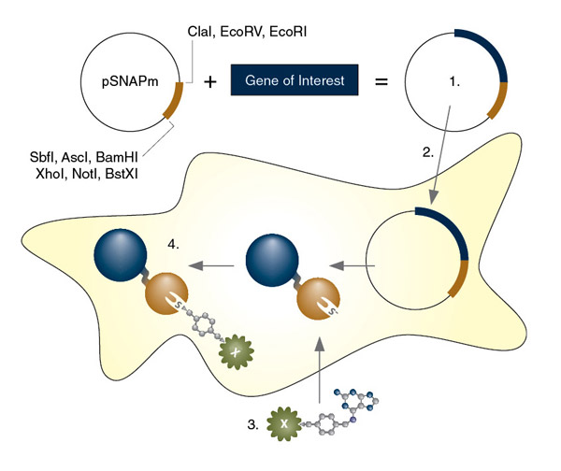

Slide 36
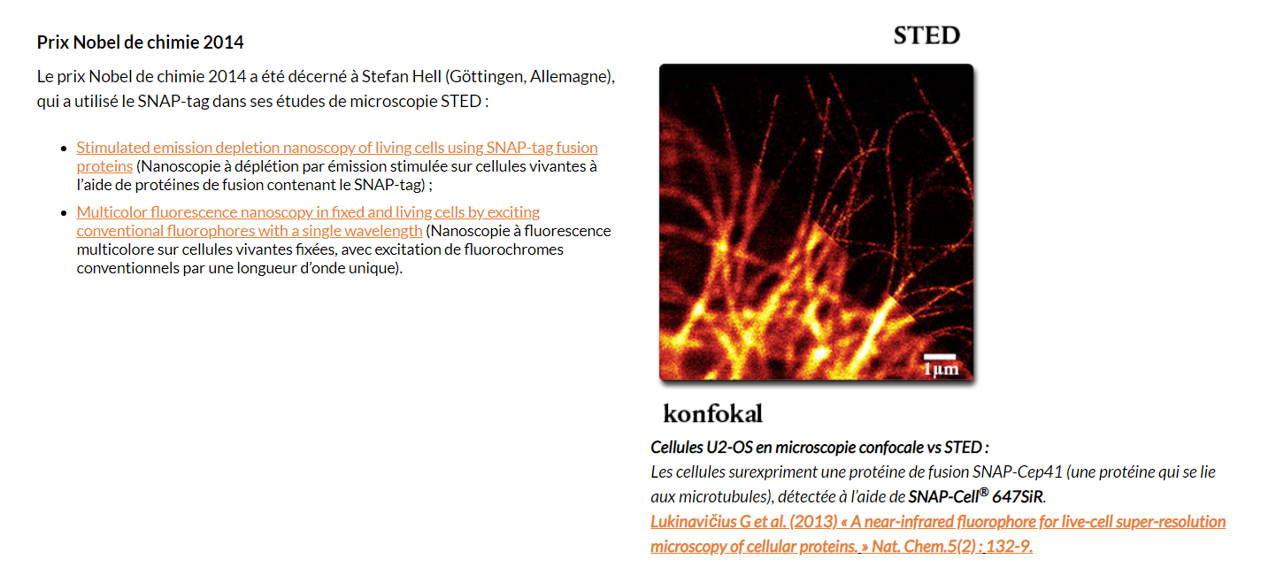
Comme d’habitude c’est le module des prix Nobel

Slide 37
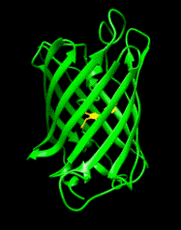
Protéine fluorescente verte
Protéine fluorescente verte
La protéine fluorescente verte (souvent abrégé GFP, de l'anglais « Green Fluorescent Protein ») est une protéine ayant la propriété d'émettre une fluorescence de couleur verte. Issue d'une méduse (Aequorea victoria), cette protéine est intrinsèquement fluorescente. Son gène peut être fusionné in-vitro au gène d'une protéine que l'on souhaite étudier. Le gène recombinant est ensuite réintroduit dans des cellules ou un embryon, qui va alors synthétiser la protéine de fusion, alors fluorescente. On pourra alors l'observer à l'aide d'un microscope à fluorescence, par exemple. Cette méthode permet d'étudier les protéines dans leur environnement naturel : la cellule vivante. La découverte et les applications de la GFP ont été couronnées par le prix Nobel de chimie décerné à Osamu Shimomura, Martin Chalfie et Roger Tsien le 8 octobre 2008.

Slide 38
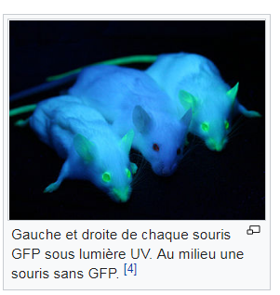
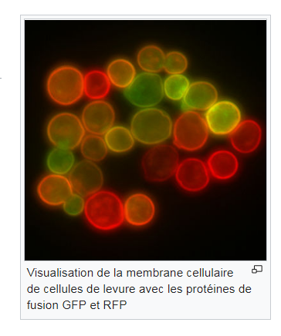
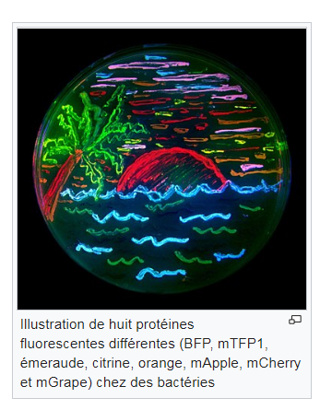
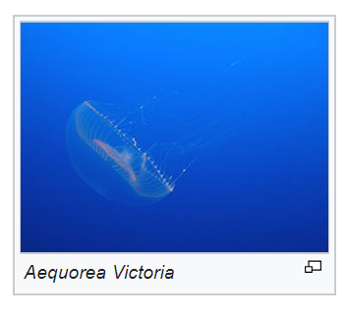

Slide 39
Références
https://www.thermofisher.com/dz/en/home/life-science/antibodies/antibody-labeling.html
https://www.mblintl.com/products/labeled-antibodies-mbli/
REVIEW:Antibody-drug conjugates: recent advances in conjugation and linker chemistries. Kyoji Tsuchikama& , Zhiqiang An. Protein Cell 2018, 9(1):33–46.DOI 10.1007/s13238-016-0323-0.
Antibody drug conjugates (ADC).Current status and mapping of ADC:s in clinical
Programs. Samantha Congreve,Reham Elias,Gabriel Tidestav,Venus Zafranian.
http://www.edimark.fr/Front/frontpost/getfiles/18649.pdf
https://books.google.dz/books?id=ytCNCbCWx8oC&pg=PA142&dq=labelled+antigen&hl=fr&sa=X&ved=0ahUKEwjYpJmIq43fAhV2UBUIHdWaDl4Q6AEILjAB#v=onepage&q=labelled%20antigen&f=false
https://www.thermofisher.com/content/dam/LifeTech/Images/integration/1602163_CrosslinkingHB_lores.pdf

